Slide 1
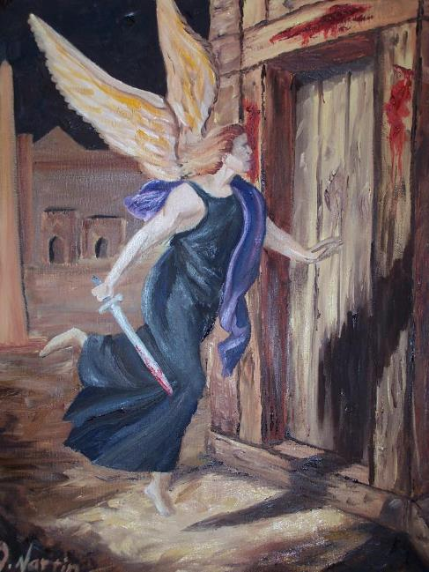
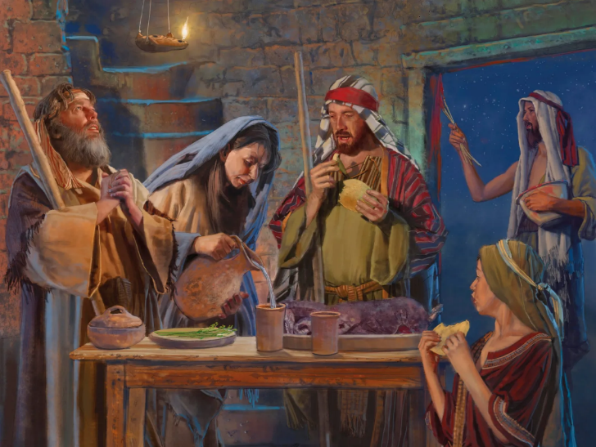
PASKA
Pelajar 5 ungkup 2 August, 2025

Slide 2
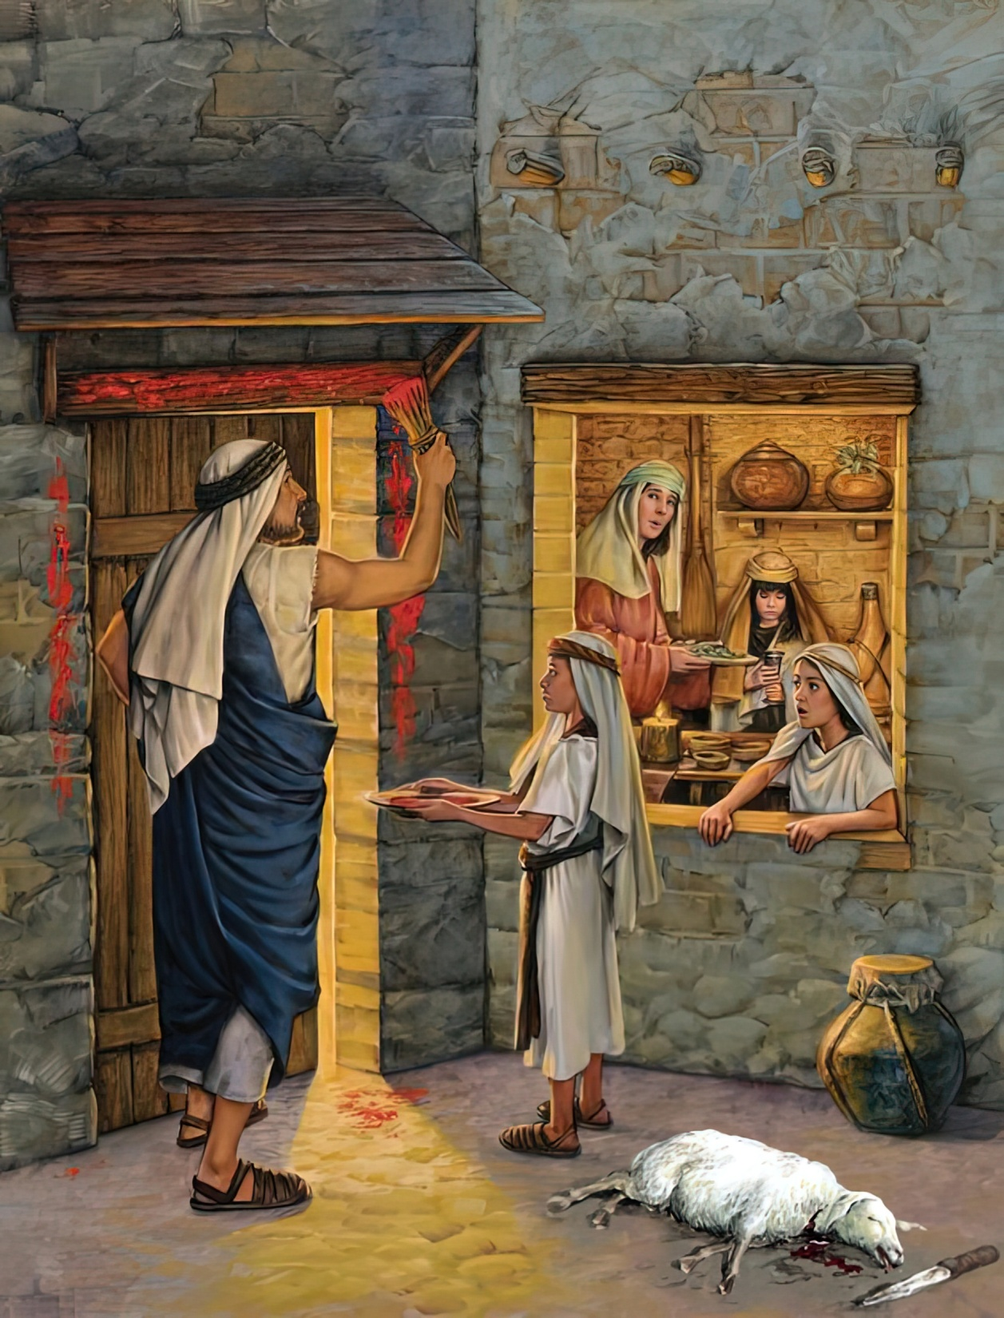
“Lalu lebuh bala anak kita nanya ngagai kita, ‘Nama reti atur tu?’ kita enda tau enda nyaut, ‘Tu piring Gawai Paska TUHAN, laban Iya ngelaungka rumah orang Israel di menua Ejip, lebuh Iya munuh orang Ejip, tang enda munuh kitai.’ ” Orang Israel meremika pala lalu nyembah Allah Taala”
Pemansut 12:26,27

Slide 3

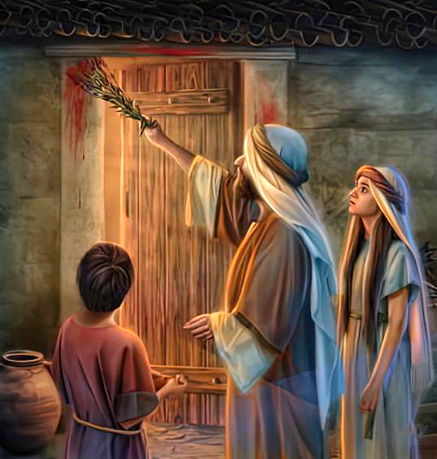
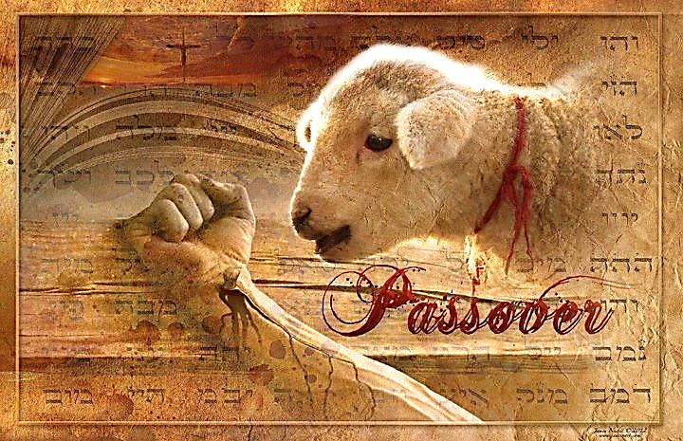
Kudi ti kesepuluh nuntung genap iti ruang-bilik ke enda nitihka ajar Tuhan di Ejip. Tu enda datai enggau ngenyit, tang udah dipadah berapa hari dulu agi.
Ya ke bendar tu uji ba pengarap. Nadai siku orang patut mati malam nya. Genap iku orang bisi peluang nyelamatka nyawa anak tuai sida.
Semina anak bedus ke salah. Semina iya aja patut mati. Semina darah iya aja ke ulih ngasuh pemunuh ngelaung. Nama kebuah? Laban SEMINA KRISTUS AJA NYELAMAT. Tu patut dikingat ari serak siti ngagai serak siti….sampai ke penatai Iya.
Jaku tangkan (Pemansut 11)
Bekemas (Pemansut 12:1-16)
Darah enggau ragi (Pemansut 12:17-23)
Ingat lalu ngajar (Pemansut 12:24-28)
Kudi ti kesepuluh (Pemansut 12:29-30)

Slide 4


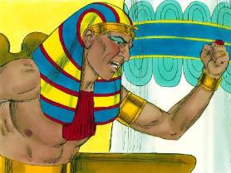
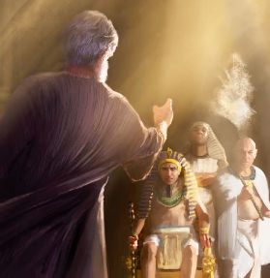
JAKU TANGKAN
“Udah nya TUHAN lalu bejaku ngagai Moses, Aku deka ngasuh siti agi penusah ti besai ninggang raja enggau orang Ejip. Udah bekau nya, iya deka ngasuh kita mupuk. Lebuh iya ngasuh kita mupuk, iya deka muru kita pansut ari menua tu.’” (P-sut 11:1)
Lepas tiga hari petang, Paroah lalu ringat ngagai Moses sereta nagang iya datai ngagai istana (P-sut 10: 28).
Timpuh ukum Tuhan udah datai (P-sut 12: 12)
Ungkup orang ti sumbung, tinggi ati sereta enda lurus: tu meh ukum enggau tanggung pengawa sida mulai ke utai ke udah dirampas (P-sut 11: 4-5, 2)
Ungkup orang ti taluk ke pesan Tuhan: sida dikelaung ari ukum, sereta lepas (P-sut 11: 7-8)
Tang Moses enda ulih senurutka atur nya, laban nyawa anak tuai Paroah dalam penusah. Ba tanggung pengawa iya nyadi “petara” Paroah (P-sut 7: 1), iya enda tau enda nangkan Paroah ba utai ti deka digaga iya (Amos 3: 7).
Diatu Moses meh ke ringat lebuh mupuk ari Paroah. Ringat kategal pengeras ati iya sereta utai ke nyadi ari pemutus iya. Taja sida bebasaka Moses, katebal ari orang Ejip enda ibuhka jaku tangkan nya (P-sut 11: 3).

Slide 5


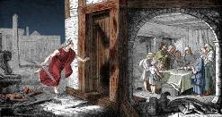
BEKEMAS
“Padahka ngagai semua orang Israel, iya nya, kena sepuluh hari bulan tu, genap iku orang Israel enda tau enda milih siku anak domba tauka anak kambin ke sida sebilik” (P-sut 12:3)
Ba hari ti ke-10, genap iti ruang bilik tauka mayuh bilik begulai sekali, enda tau enda nyiahka siku anak bedus ke nadai puri (P-sut 12: 3-5).
Ba hari ti ke-14, maya lemai hari, sida patut ngayang bedus nya (P-sut 12: 6).
Sida enda tau enda ngunsut tiang enggau palang pintu sida ngena darah bedus nya (P-sut 12: 7).
Sida enda tau enda makai dagin panggang nya datai ke abis, enggau roti ti nadai beragi sereta sayur pait (P-sut 12: 8-10).
Sida patut makai dagin nya enggau begaut, udah masukka gari sereta sedia deka mupuk
(P-sut 12:11).
Lebuh sida ngejang ari Ejip, sida patut terus makai roti ke nadai beragi dalam timpuh tujuh hari
(P-sut 12: 15).
Tuhan udah nerang enggau silik nama ke patut digaga sida, ngambika melikat pemunuh ngelaungka sida (pesach, paska), lalu anak tuai sida enda mati:
Tuhan nyikap nembiak Iya ngambika meretika pengasih Iya sereta lalu nyembah Iya
(P-sut 12: 27).

Slide 6


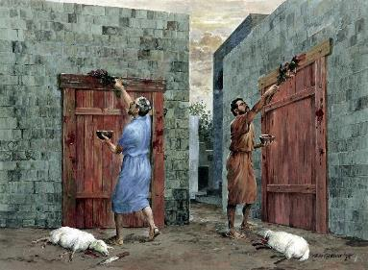
DARAH ENGGAU RAGI
“Moses lalu mesanka semua bala tuai orang Israel, lalu bejaku enggau sida, Pilih anak bedus ke kita sebilik, lalu sayat anak bedus nya kena kita ngintu Gawai Paska” (P-sut 12:21)
Ba hari ti ke-14, dua bengkah pekara ti beguna bendar ba atur tu: darah enggau ragi.
Sida enda tau enda ngeluarka ragi ari rumah sida sereta nunu roti enggau enda beragi (roti ke nadai ragi). Laban sida ke nyau semak deka bekejang, sida enda patut bisi ragi ba timpuh tu (P-sut 12: 17-20). Ragi tu lambang dosa, lalu roti ke nadai beragi ngelambangka pengidup baru ke dalam Kristus (1 Kor. 5: 6-8; 2 Kor. 5: 17).
Darah ngembuan utai ti mai penyelamat. Iya ngelambangka darah Kristus ke siuh ba atas kayu regang, ngambika lebuh timpuh pengukum, Allah Taala deka ngelaungka kitai (1 John 1: 7; 2: 1-2).
Hisop ke dikena ngunsaika darah
(P-sut 12: 22) meh lambang penuchi ari dosa (Mas. 51: 7).

Slide 7

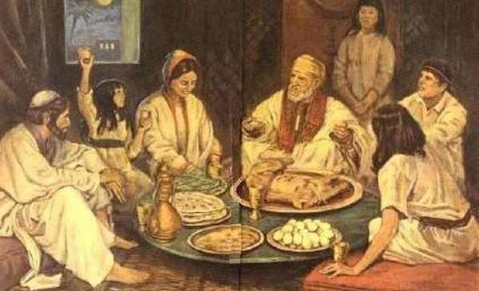
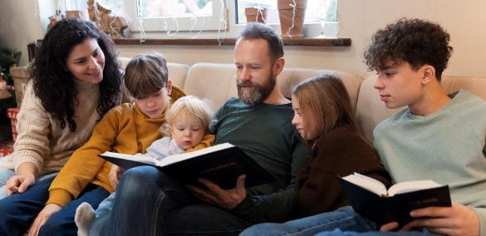
INGAT LALU NGAJAR
“Kita enggau bala anak kita enda tau enda nitihka atur tu belama iya” (P-sut 12:24)
Indah sebedau mai sida pansut ari Ejip, Allah Taala endang udah ngajar ruang bilik orang Ibrani pasal nanka sejarah sida ari ti nusi nya ngagai bala anak sida genap taun (P-sut 12: 24-27).
Kenyau ari timpuh tu, paska lalu nyadi pengerami ba ruang-bilik. Tu meh peluang alai apai-indai ngajar penemu pasal Tuhan ngagai bala anak sida.
Sida empu patut nusi cherita pasal pengelepas tu enggau silik (Ulang 26: 5-9).
Pekara tu ngembuan pelajar ti manah bendar ungkup kitai. Kitai mesti madahka pengarap kitai ngagai bala anak kitai. Kitai patut madahka pasal utai ke udah digaga Petara, ukai semuti ba sejarah, tang utai ke nyadi ba pengidup kitai empu. Kitai enda tau enda sama besugang lalu nyembah Tuhan begulai enggau sida (P-sut 12: 27).

Slide 8
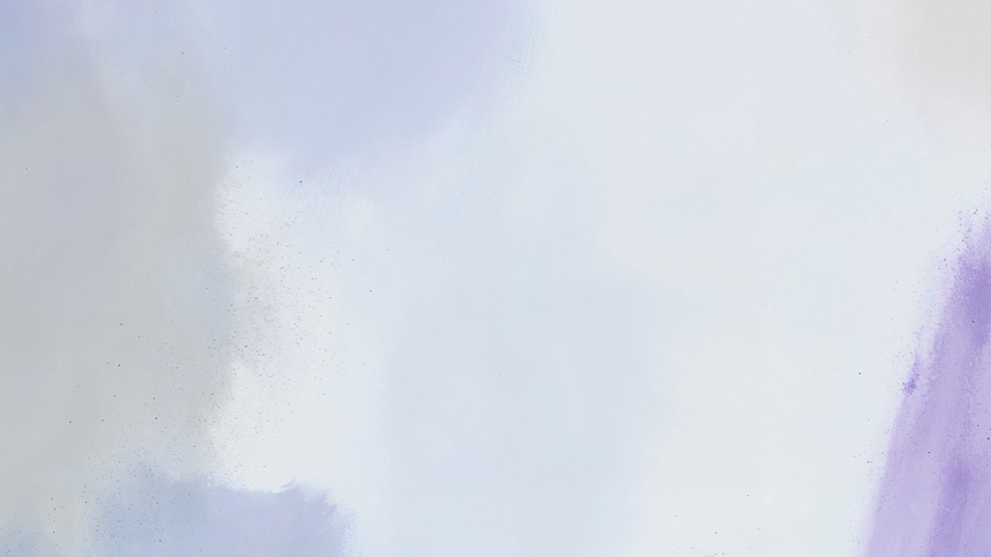

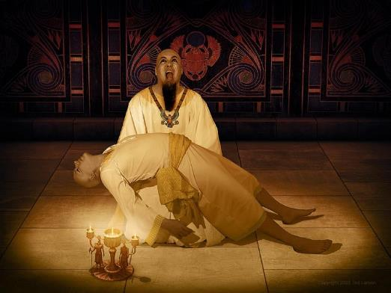
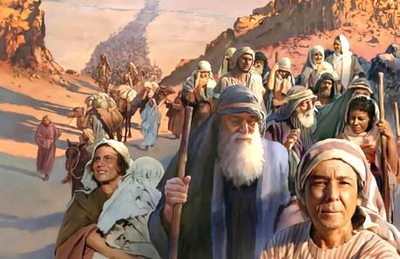
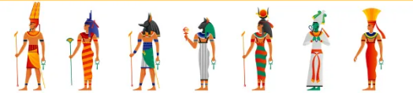
KUDI TI KESEPULUH
“Ba urung tengah malam, TUHAN munuh semua anak tuai ti lelaki di menua Ejip, belabuh ari anak lelaki raja, ke diadang nganti iya nyadi raja, nyentuk ngagai anak lelaki orang tutup ke disimpan dalam bilik jil ti dalam tanah, enggau semua anak tuai jelu tupi” (P-sut 12:29)
Paroah udah ngasuh bala anak lelaki orang Ibrani di bunuh enggau enda dikelaung (P-sut 1: 22). Tuhan udah netap ke syarat semina anak tuai aja ke mati (P-sut 12: 29). Ba genap iti rumah ke nadai diunsut enggau darah anak domba, sekurang-kurang bisi siku orang mati (P-sut 12: 30).
Ukum Tuhan udah labuh enggau penuh bendar atas petara-petara orang Ejip, ke alai Paroah nyadi wakil sida (P-sut 12: 12).
Nadai siku petara orang Ejip bisi ngangkatka jari lalu nulung, nadai mega Paroah ulih ngaga nama-nama dikena nyeliahka penusah besai tu.
Sebaka enggau Paroah, dosa kitai ulih meri empas ti jai ngagai orang bukai. Lalu baka Moses mega, penaluk enggau pengeliat iya nyelamatka mayuh orang.

Slide 9

“Sida enggau bala anak sida dipinta nyerara diri ari orang Ejip, lalu begempuru ba rumah sida empu, laban enti orang Israel ditemu ba rumah orang Ejip, sida sama deka mati ba jari melikat pengerusak. Sida mega diasuh ngintu hari paska nyadi ke atur ke udah ditetapka, laban enti bala anak sida nanyaka pasal pengawa nya, sida patut madah ke sida udah diintu enggau manah sekumbang di menua Ejip. Lebuh melikat pengerusak bejalai malam hari deka munuh anak tuai mensia enggau anak tuai jelu, iya deka ngelaungka rumah sida, lalu nadai siku orang Ibrani ke bisi tanda darah ba tiang pintu sida dibunuh. […] Sida (orang Ejip) minta pemendar mai diri sebilik datai ngagai rumah orang Israel ba malam ti ngenakutka nya lebuh maya melikat Tuhan deka munuh anak tuai orang Ejip. Sida nemu petara-petara ke disembah sida nadai nemu utai, nadai kuasa nyelamat lalu nadai mega kuasa munuh. Orang Israel lalu nyambut penatai orang Ejip ke arap tama ngagai rumah sida. ”
EGW ( Spiritual Gifts, vol. 3, lambar 223)

